Slide 1
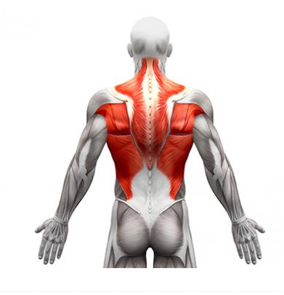
Ćwiczenia mięśni grzbietu

Slide 2

Uwaga !!!
Ilość powtórzeń dostosuj do swoich indywidualnych możliwości !!!
Miłego treningu !!!

Slide 3
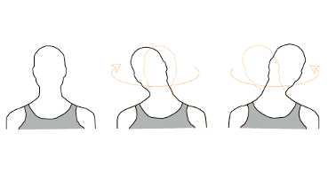
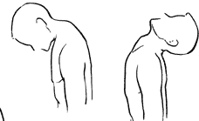
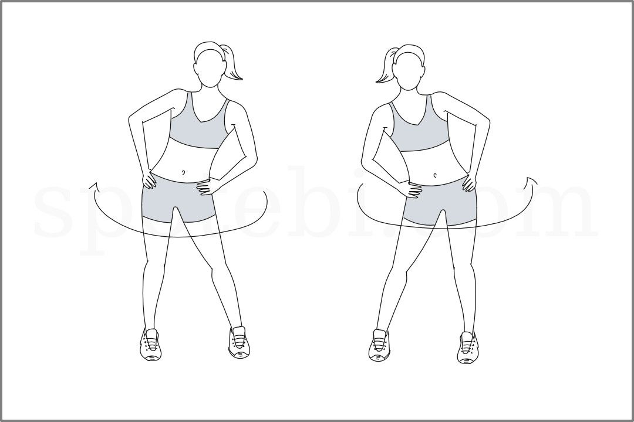
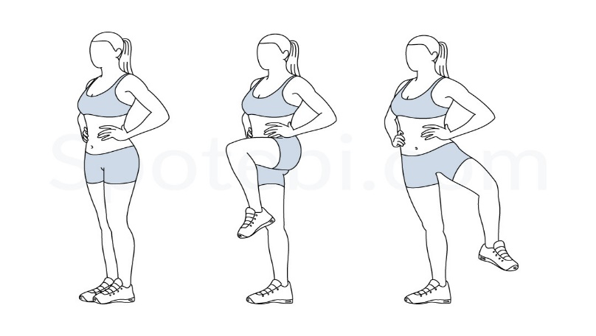
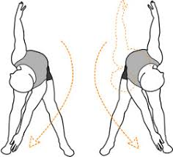
Rozgrzewka
5 powtórzeń w jedną stronę
5 powtórzeń w drugą stronę
2. 10 powtórzeń (5 do przodu; 5 do tyłu)
3. 20 powtórzeń (10 w prawą; 10 w lewą stronę)
4. 20 powtórzeń (10 prawą; 10 lewą nogą)
5. 20 powtórzeń (10 na prawą; na 10 lewą nogą)

Slide 4
1. Naprzemienne wznosy nóg i rąk w klęku podpartym

Slide 5

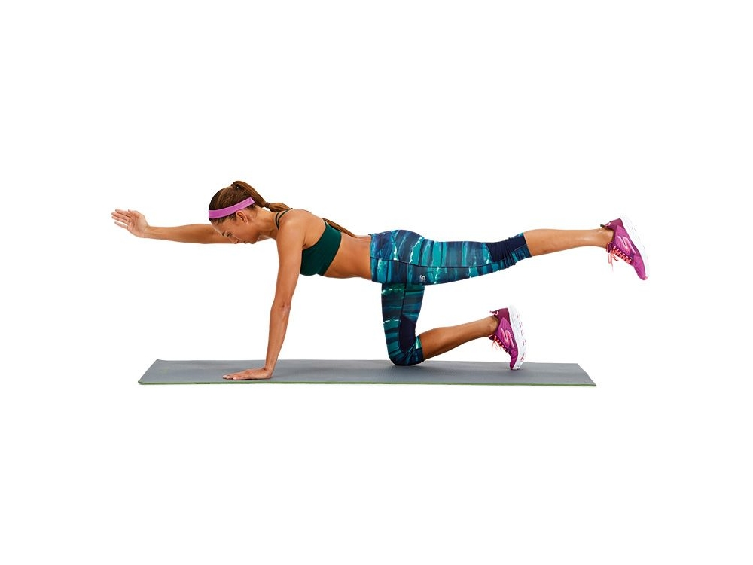
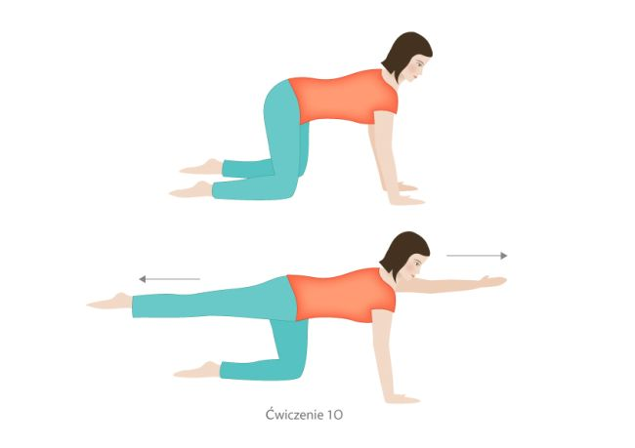
3 serie po 10 powtórzeń po każdej serii 30 sekund odpoczynku

Slide 6
2. Pływak

Slide 7
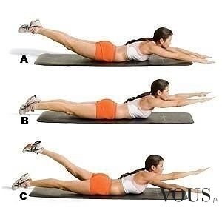
3 serie po 10 powtórzeń po każdej serii 30 sekund odpoczynku
Leżąc na brzuchu unoś nogi oraz ręce naprzemiennie.

Slide 8
3. Wznosy tułowia z utrzymaniem nóg w górze i ściągnięciem łopatek

Slide 9
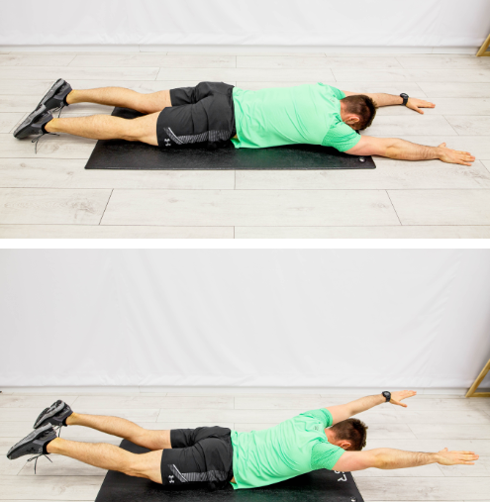
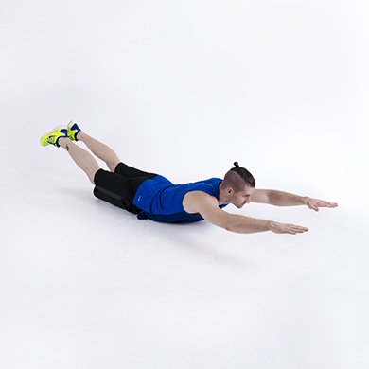
3 serie po 10 powtórzeń po każdej serii 30 sekund odpoczynku
Leżąc na brzuchu równocześnie unoś wyprostowane ramiona i nogi

Slide 10
4. Mostek boczny

Slide 11
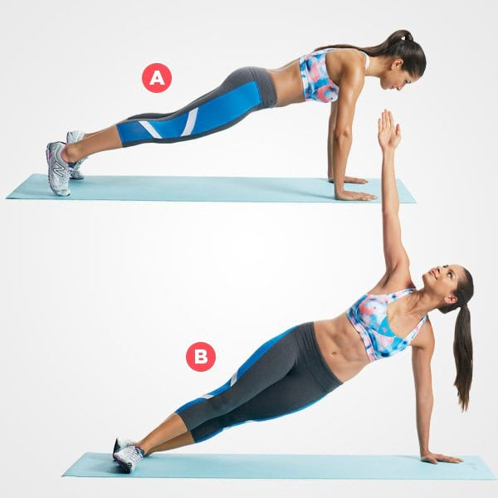
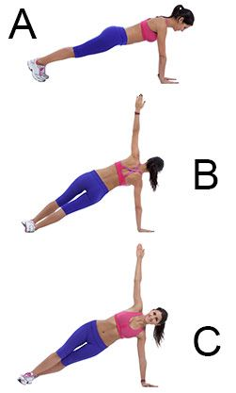
3 serie po 5 powtórzeń na jedną stronę po każdej serii 30 sekund odpoczynku
Wesprzyj się na dłoniach i stopach jak do pompki. Unieś do góry wyprostowaną prawą rękę, tak żeby ręce i klatka piersiowa tworzyły jedną linię. Wytrzymaj w tej pozycji kilka sekund. Następnie powtórz ćwiczenie na lewą rękę.

Slide 12
5. Unoszenie bioder w leżeniu tyłem

Slide 13
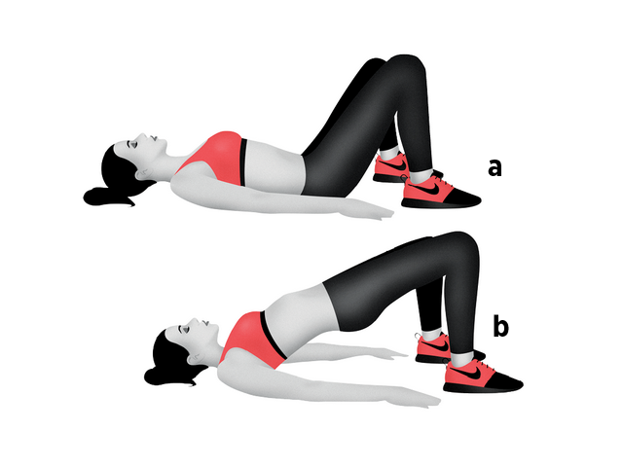
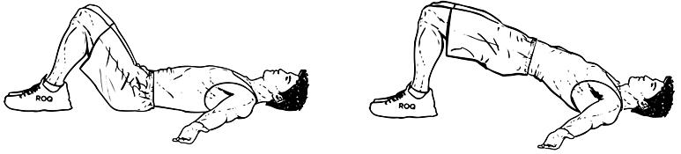
3 serie po 8 powtórzeń po każdej serii 30 sekund odpoczynku
Połóż się na plecach, ugnij kolana, stopy połóż na podłodze. Unieś powoli miednicę do góry. Utrzymaj 10 sekund i powróć do leżenia.

Slide 14
6. Koci grzbiet

Slide 15
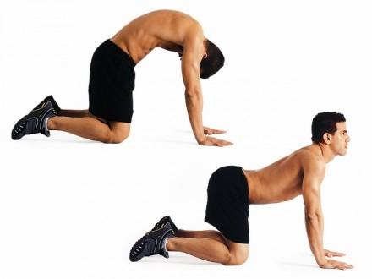
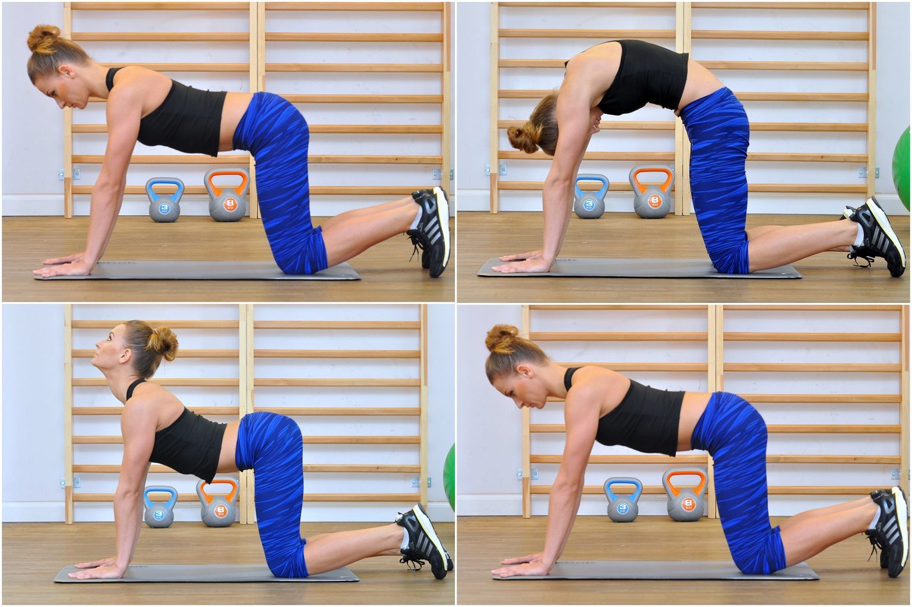
3 serie po 10 powtórzeń po każdej serii 30 sekund odpoczynku !
Przyjmij pozycję w klęku podpartym. Uda i ramiona powinny być równoległe do siebie, a kolana rozstawione na szerokość barków. Zaczynając z tej pozycji, powoli obniż głowę, wsuwając ją między ramiona i jednocześnie podnosząc kręgosłup w odcinku piersiowym - robisz koci grzbiet. Następnie obniż powoli kręgosłup, unosząc jednocześnie głowę. Rozciągaj do góry szyję i równocześnie obniżaj kręgosłup, zbliżając brzuch jak najbliżej podłoża.

Slide 16
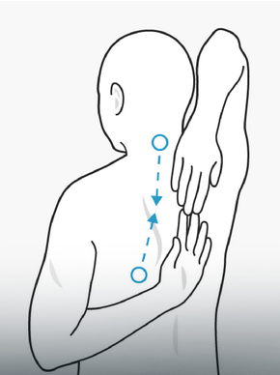
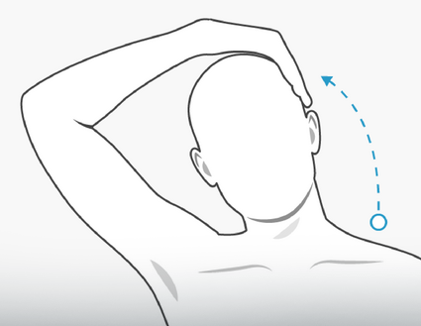
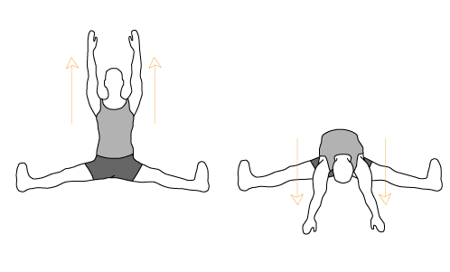
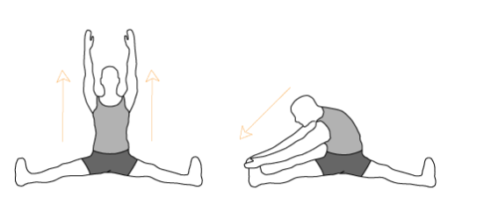
Rozciąganie
Chwyt za plecami
5 powtórzeń na każdą rękę
2. Skłony głowy z dociskiem
5 powtórzeń na każdą stronę
3. Skłony w przód
10 powtórzeń
4. Skłony skośne
10 powtórzeń na każdą stronę

